Slide 1
国培计划(2016)---远程学习
江安县初中英语班
主编 ：彭祖平

Slide 2
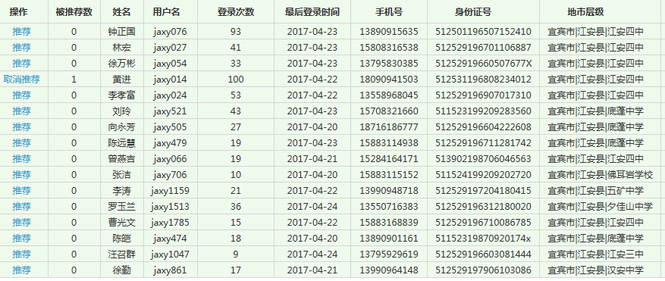
班级学习情况通报 2017.4.22

Slide 3
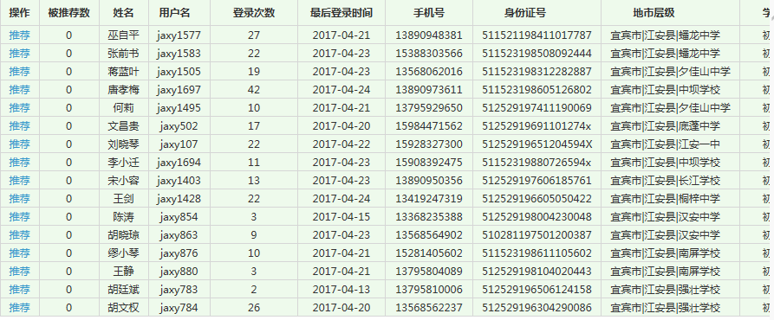
班级学习情况通报 2017.4.22

Slide 4
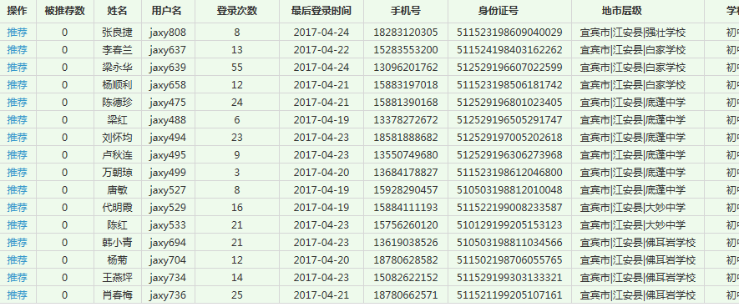
班级学习情况通报 2017.4.22

Slide 5
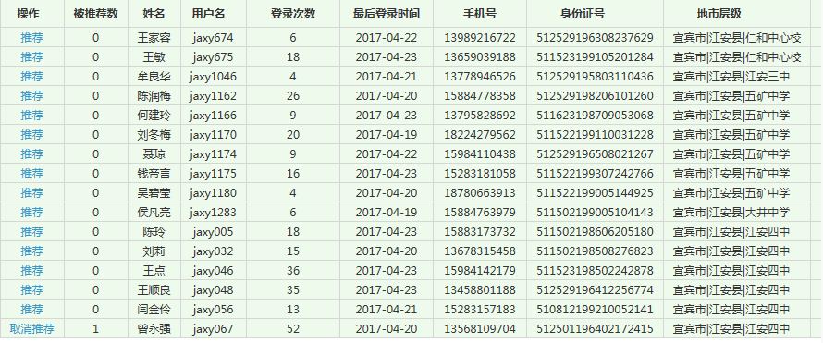
班级学习情况通报 2017.4.22

Slide 6
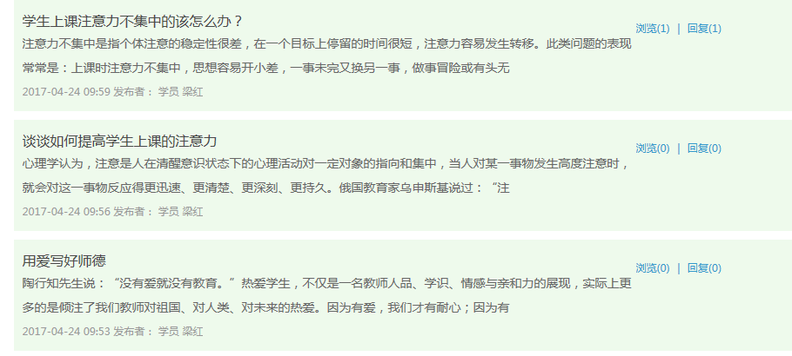
班级论坛研讨

Slide 7
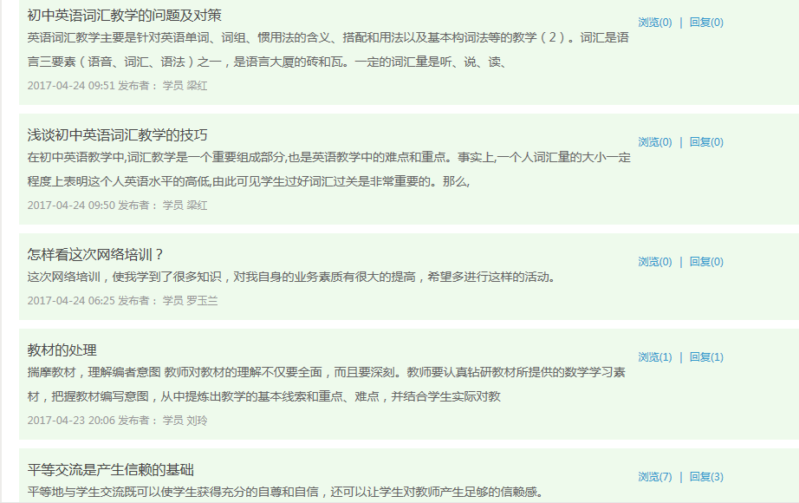
班级论坛研讨

Slide 8
精华研讨
学生情感问题及心理干预
发布者： 底蓬中学 向永芳
情感作为人类的一个正常属性有重要的社会价值，理解学生情感问题的产生。尊重学生情感状态，了解学生情感问题对策，采取有效措施应对情感问题。尊重事实，科学教育，树立规则，接纳错误

Slide 9
精华研讨
教学设计要以学生为中心
发布者： 学员 钟正国
教学设计是教师所从事的教学活动的课前准备。一个班级的学生的成绩参差不齐，教学设计要充分重视和体现学生的个体差异，使不同层次的学生在活动中能体验到学习活动的快乐，从而学到相应的知识。

Slide 10
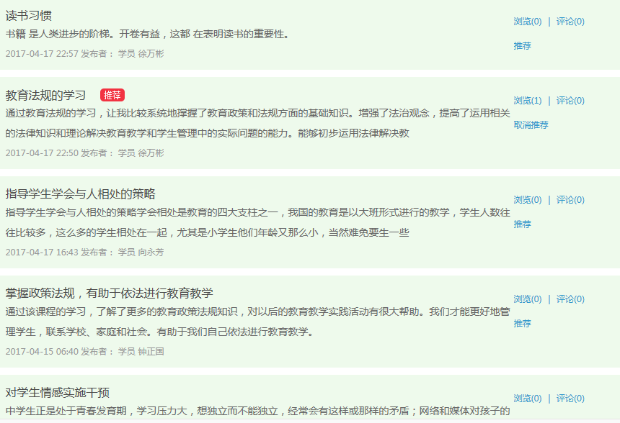
班级研修日志 2017.4.22

Slide 11
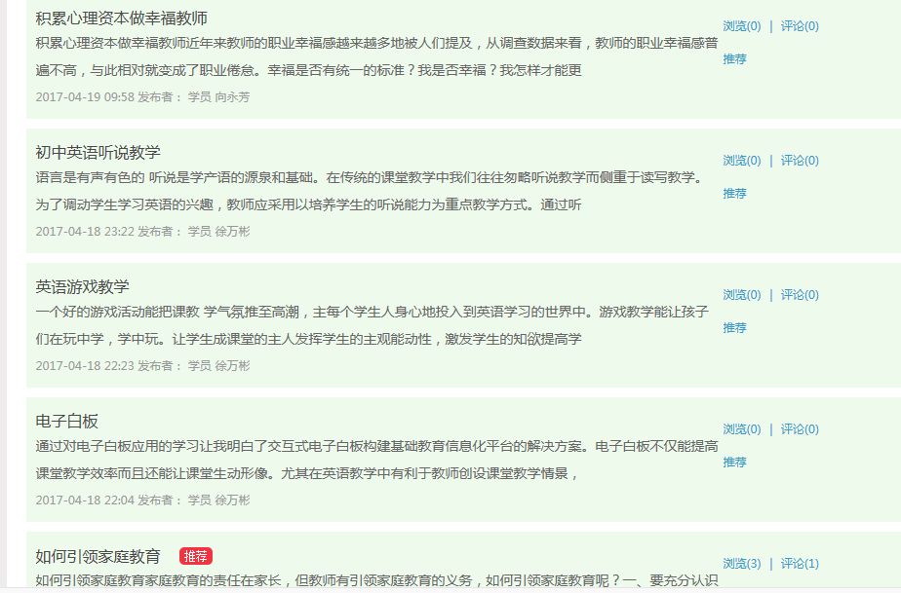
班级研修日志 2017.4.22

Slide 12
精华篇
如何在教学工作中做好研修工作
发布者：李涛 所属单位：五矿中学
平时教师们教学工作都很忙，要忙于备课、上课、批改作业，还要忙于学生家访，时间确实非常紧，那么，我们有什么办法在教学工作之外，做好研修工作呢？我的办法是，先要做一个一周的工作计划，每周星期一至星期五上班时间用于教学工作，每天下班时间中午和晚上用2个小时做研修工作，周末每天用2个小时于研修工作，这样，教学工作和研修工作都处理的有条不乱，既不慌乱，由生活充实，工作、休闲、研修几不误，而且，效果还非常好，通过研修，即学到了别人的先进经验，对自己的工作也有很大的帮助和提高，其乐融融，这只是我个人的一点经验和体会，不知道你们是怎么处理工作和研修的，希望多多交流。

Slide 13
精华篇
学习教育政策法规的重要性
发布者：张洁 所属单位：佛耳岩学校
通过课程的学习，使教师能够比较系统地获得教育政策和法规等方面的基础知识，掌握、理解现行教育政策、法规及基本理论知识，增强教育法制观念，提高运用相关知识和理论解决教育教学和学生管理中的实际问题的能力，能够初步运用法律武器解决教育活动中出现的法律问题，依法从事教育教学活动，同时学会依法保护自己的合法权益，为依法治教奠定基础。

Slide 14
精华篇
如何引领家庭教育
发布者：向永芳 所属单位：底蓬中学
家庭教育的责任在家长，但教师有引领家庭教育的义务，如何引领家庭教育呢？一、要充分认识孩子的家庭，二、帮助家长树立正确的家庭教育思想。1.尊重孩子、尊重孩子的心理特点，为孩子创造适合发展的环境和空间，2.从孩子的实际出发，选择适合孩子的教育方法，3.建立民主平等家庭成员关系，相互尊重，共同进步。4.为孩子做出表率，要求孩子做到的，家长首先要做到。三、对家长进行科学指导。1.分门别类，科学指导。2.指导家长要学会爱子女。爱的缺乏和过度的爱，都会对子女的教育产生极为不利的影响和后果，家长对子女的爱必须有理智、有分寸。3.不要把自己的期望强加给孩子，要让每个家长都知道孩子走向社会成为普通的人居多，如果脱离子女的实际水平，一味追求高水平的期望并不现实。

Slide 15
班主任寄语
您我以前或许不相识，或者经年没见，未曾想在金秋温暖的日子里，大家于学习中幸会！研修活动虽只有短短的数天，但足够我们进行充分的英语交流。大家满怀教师培育的经历与知识、充满学习与交流的冀望而来。希望我们的服务，能够为大家相聚、相识、相知、相学，传递一种热情、贡献一份能量。最后祝愿各位学员老师身心愉快、团队活跃、学有收获、满载而归，为我们化学教育事业美好的明天催化、播种。

Slide 16
下周学习要求
加快学习、多抽时间登录网站，及时学习；
各组长督促学员学习；
作业必须原创；
多发帖、跟帖，交流教学心得。

Slide 17
Thank you！
2017年初中英语班

